Slide 1
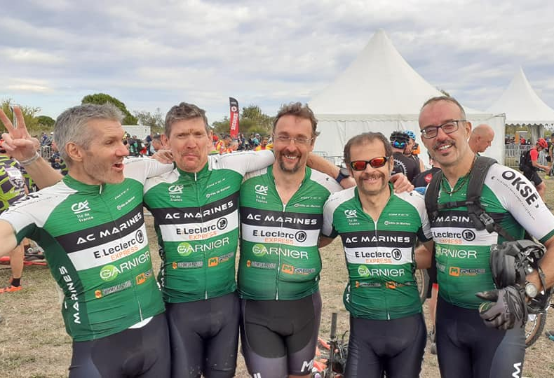
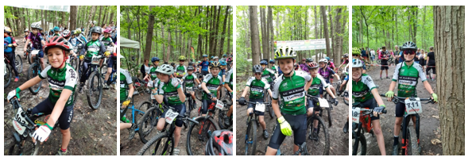

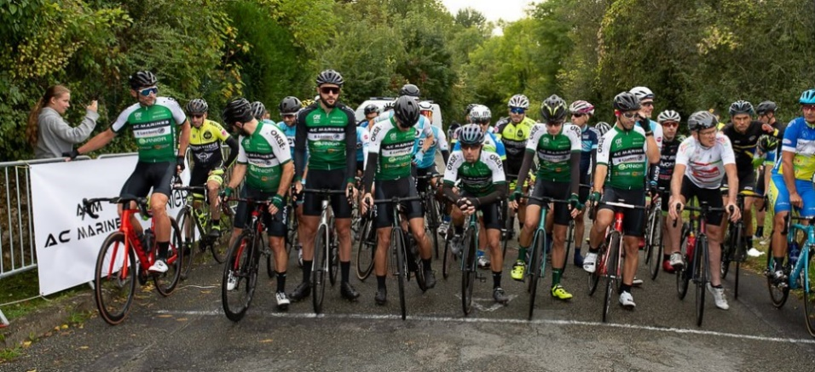

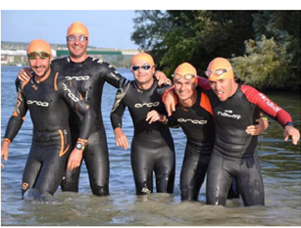
ASSEMBLEE GENERALE
VENDREDI 26 NOVEMBRE 2021

Slide 2
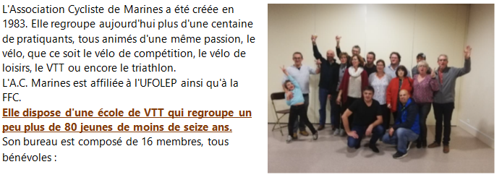
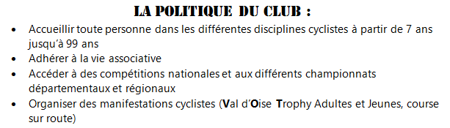
Présentation du club

Slide 3
La composition du bureau
Président : Pascal Renault
Vice Président : Vincent Berthelot
Vice Présidente : Delphine Salvadori
Référents sécurité : Anne Hautreux / Pascal Renault
Trésorier : Bruno Courtois
Trésorier adjoint : Sylvain Guyot
Secrétaire : Anne Hautreux
Secrétaires adjointes : Séverine Bachelet / Céline Hozsan / Chantal Carrara
Gestion de l'école VTT : Delphine Salvadori / Vincent Berthelot / Patrice Borie

Slide 4
La composition du bureau
Référents :
Référent UFOLEP / VTT Jeunes : Patrice Borie / Frédéric Weil
Référent UFOLEP / VTT Adultes : Vincent Berthelot / Sébastien Rolland / Stéphane Salvadori
Référent UFOLEP / Cyclosport (Route / Cyclo-Cross) : Pascal Renault / Sylvain Devaux
Référent UFOLEP / Cyclotourisme : Bruno Courtois
Référents FFC : Pascal Renault / Anne Hautreux
Référent TRIATHLON : Sébastien Rolland / Frédéric Weil
Responsables :
Liaison Mairie de Marines : Bruno Courtois
Logistique : Julien Ferrandon, Stéphane Salvadori / Bruno Courtois
Accueil Sécurité et carrefours : Bruno Courtois / Pascal Renault
Equipements : Bruno Courtois / Delphine Salvadori
Restauration : Stéphane Salvadori / Julien Ferrandon / Bruno Courtois
Ouvertures courses : Sylvain Guyot / Vincent Berthelot / Pascal Renault
Responsable site internet : Pascal Renault

Slide 5
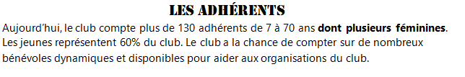
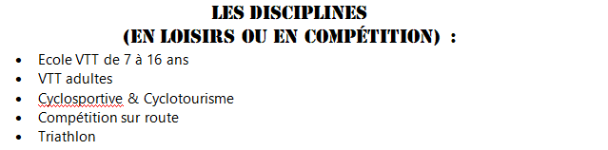
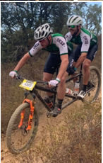

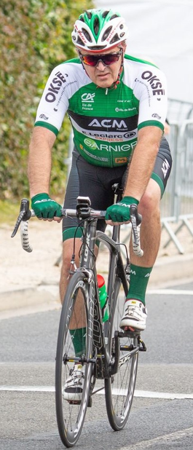
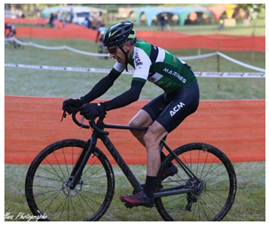
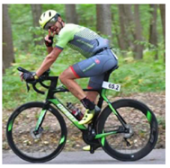
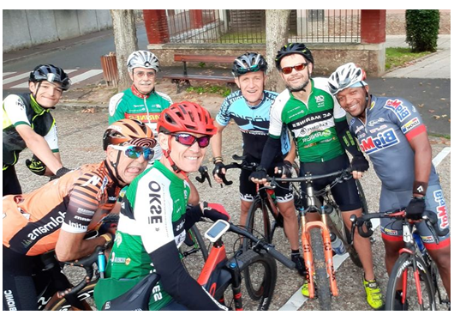

Slide 6
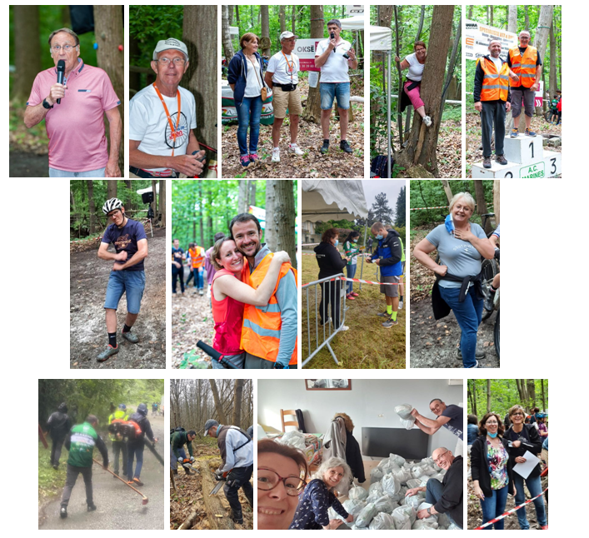

LES BENEVOLES
Quelques photos des bénévoles, sans toute cette équipe, le club ne fonctionnerait pas. C’est le ciment du club :

Slide 7




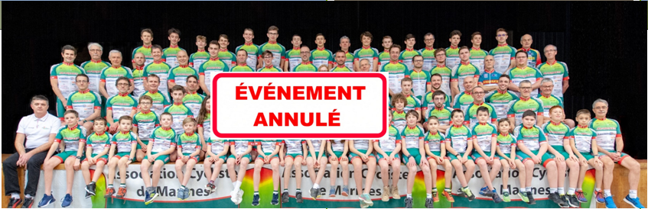
Bilan Moral
Saison 2020-2021

Slide 8
Bilan Moral
Saison 2020-2021
Peu d’épreuves au niveau départemental et régional UFOLEP se sont courues en VTT. La section route UFOLEP a été plus chanceuse puisque les compétitions ont repris à partir de Juin et jusqu’à fin Octobre 2021

Slide 9
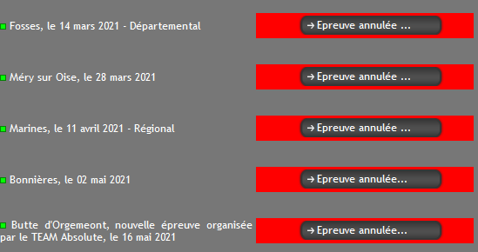
Bilan Moral
Saison 2020-2021
Peu d’épreuves au niveau départemental et régional UFOLEP se sont courues en VTT. La section route UFOLEP a été plus chanceuse puisque les compétitions ont repris à partir de Juin et jusqu’à fin Octobre 2021

Slide 10
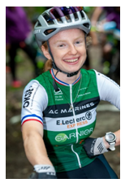


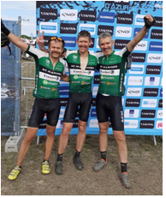
Bilan Moral
Saison 2020-2021

Slide 11
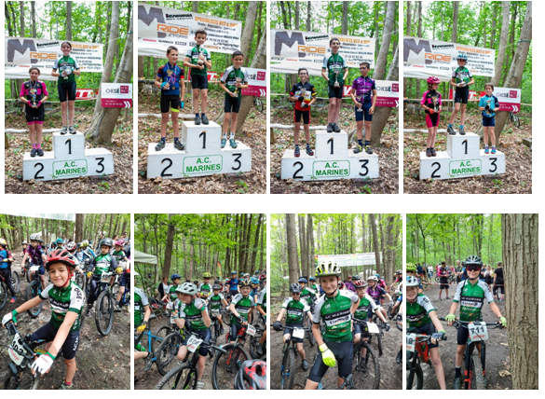
Bilan Moral
Ecole VTT
Nos jeunes de l’école VTT se sont illustrés sur la seule épreuve du Val D’Oise Trophy Jeunes organisée en juin 2021 à Marines.
Un grand merci à l’équipe municipale de Marines et au service technique.

Slide 12
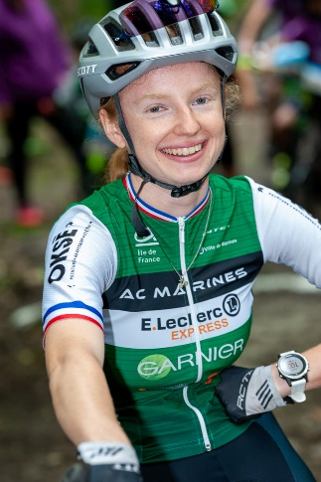
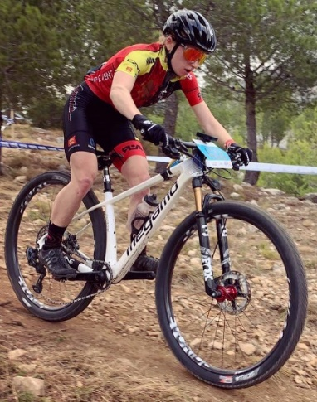
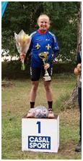
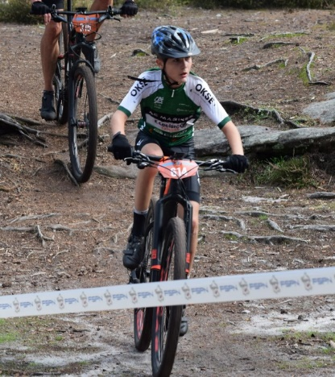
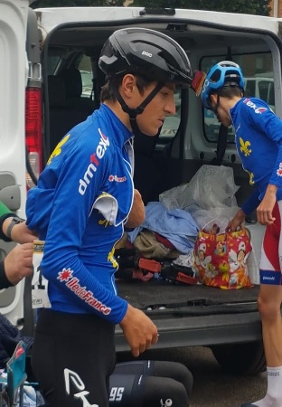
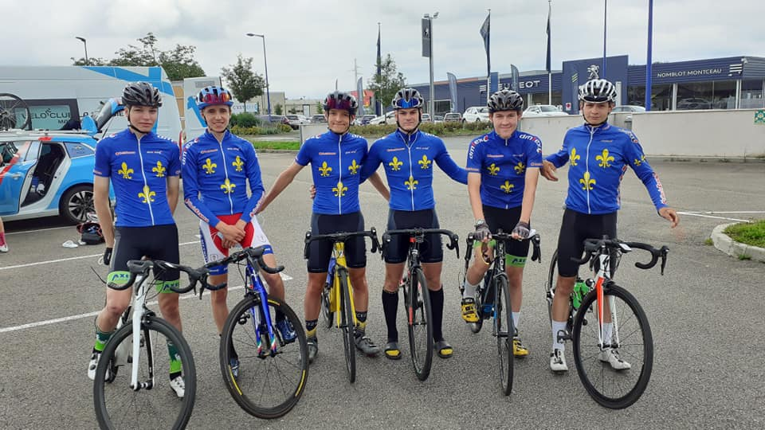
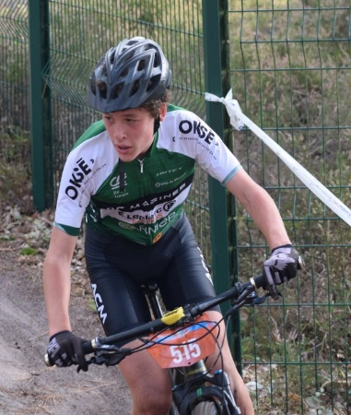
Nos jeunes talents formés à l’Ecole VTT

Slide 13
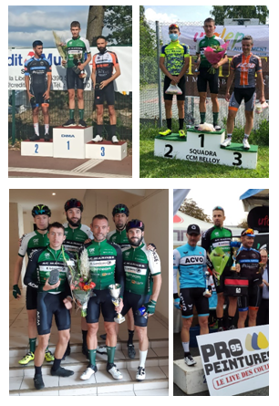
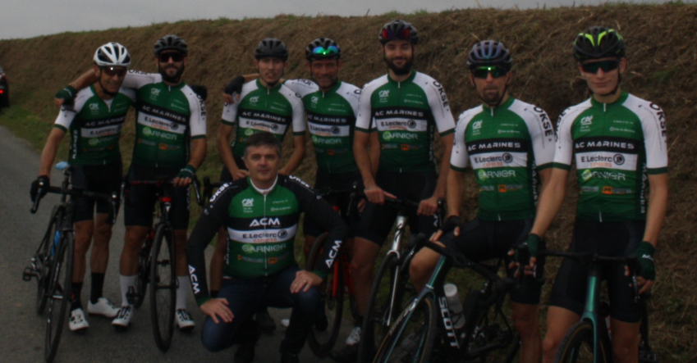
Bilan Moral
L’équipe sur Route
Notre équipe sur route s’est renforcée sur l’année 2021 avec l’arrivée de plusieurs coureurs de talents comme notre jeune Léo Mollet.
L’équipe s’est illustrée par de nombreuses victoires et places d’honneur

Slide 14
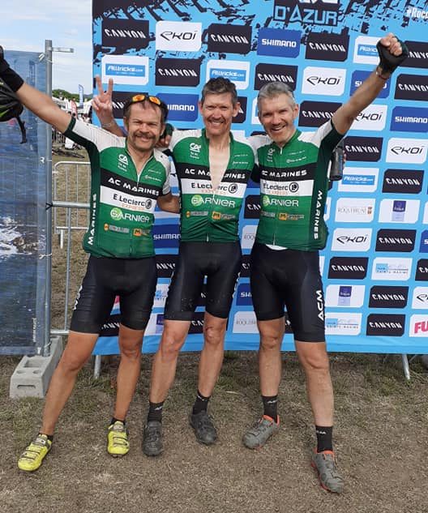
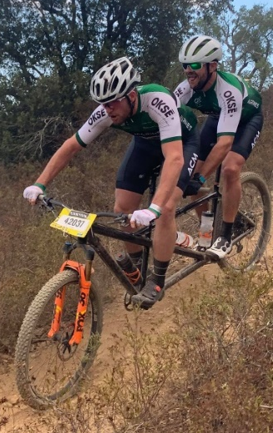
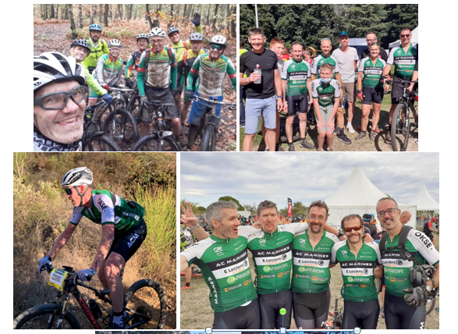
Bilan Moral
L’équipe VTT Séniors & Vétérans
Elle est composée de plus de 20 licenciés. Présents sur les randonnées et compétitions de la région, mais aussi sur des épreuves plus prestigieuses comme le ROC D’AZUR 2021

Slide 15
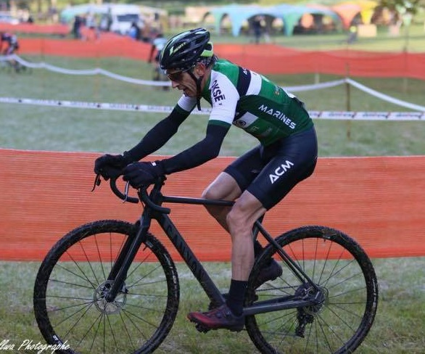
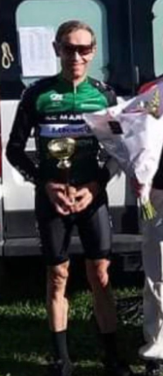
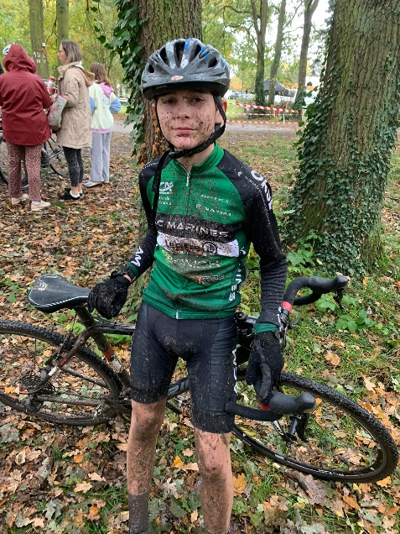
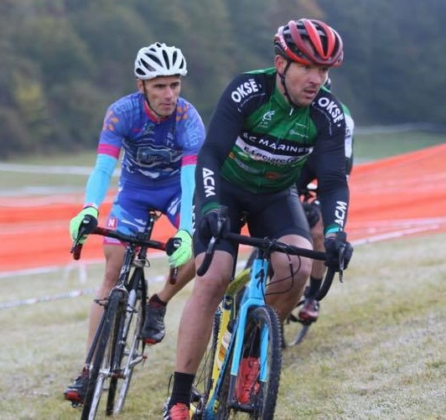
Bilan Moral
L’équipe cyclo-Cross
Composée entre autre de notre inusable Jean-Luc Lesur déjà lauréat d’une victoire, de Mathis Weil notre jeune talent en devenir.

Slide 16
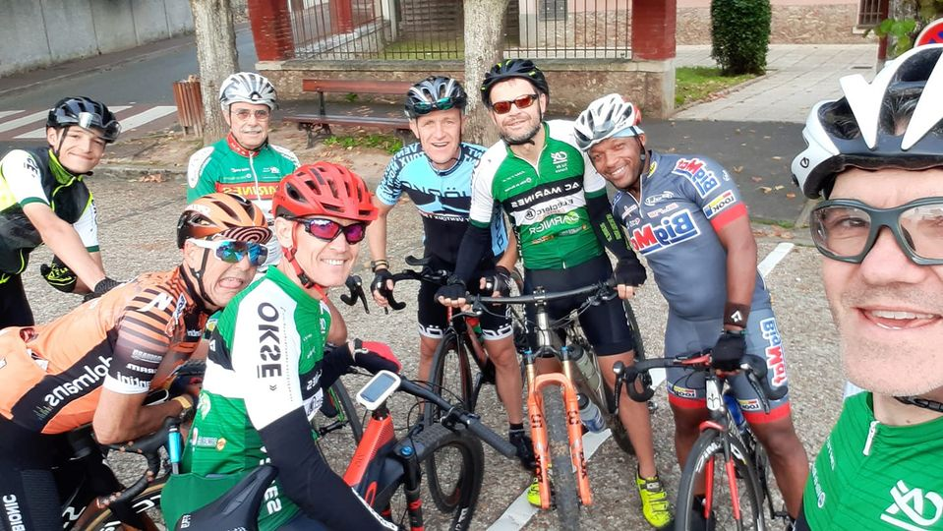
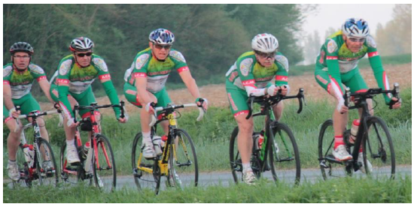
Bilan Moral
Les Cyclosportifs
Cette section est la plus ancienne du club. Les sorties se déroulent le dimanche matin et en semaine le mardi et le jeudi pour nos retraités.

Slide 17
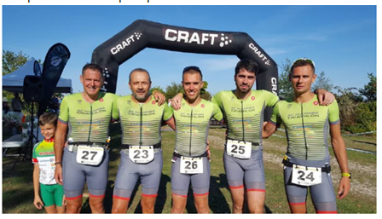
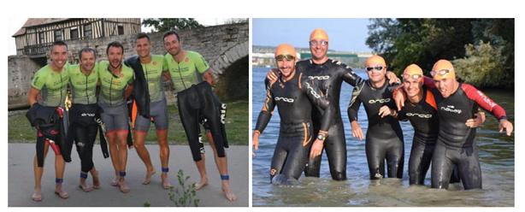
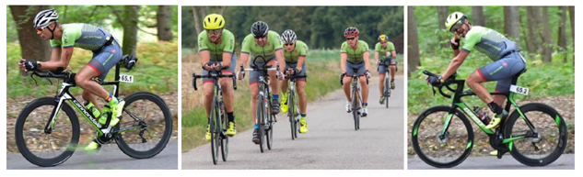
Bilan Moral
L’équipe triathlon
Cette section a été créée il y a 3 ans. Composée d’une joyeuse équipe de sportifs, ils n’ont malheureusement pas eu beaucoup d’épreuves cette année.

Slide 18
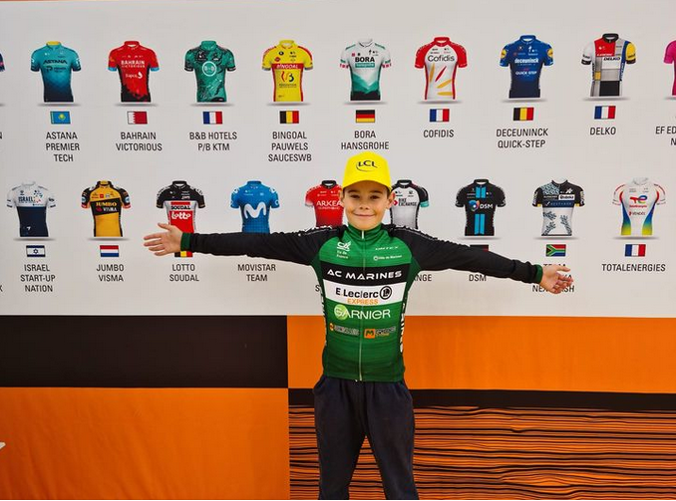
Bilan Moral
Saison 2020-2021

Slide 19
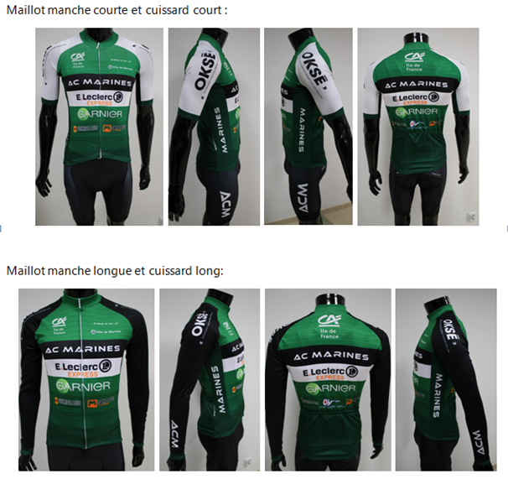
Bilan Moral
Saison 2020-2021

Slide 20


Bilan Moral
Saison 2020-2021
RESUME
Objectifs de la saison (AG 2020)
Poursuivre et finir la formation des éducateurs
Recherche de nouveaux sponsors (OKSE et l’OREAL avec sa filiale GARNIER)
Création du nouveau maillot tout en gardant l’ADN du club
Achats et distributions des nouveaux équipements
Réassort des Trifonctions (mise à jour de la maquette avec les nouveaux sponsors)
Développer et grossir l’effectif ROUTE (tout en restant une petite équipe)
Reprendre une vie sportive tout en respectant les protocoles sanitaires

Slide 21

Bilan Moral
Saison 2020-2021
RESUME
Planning de nos organisations 2021
Vendredi 5 février 2021 la présentation des équipes
Dimanche 11 avril 2021 VOT Adultes à Marines (Régional)
Samedi 16 mai 2021 VOT Adultes à Jouy Le Moutier
Samedi 19 juin 2021 VOT Jeunes dans le bois de Jean à Marines
Dimanche 03 octobre 2021 Prix de la St Rémy

Slide 22


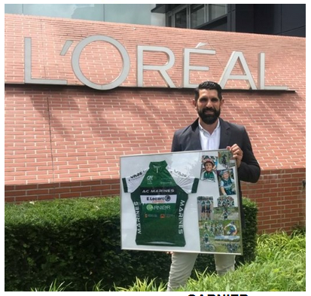
Nos sponsors
Bilan Financier
Saison 2020-2021

Slide 23

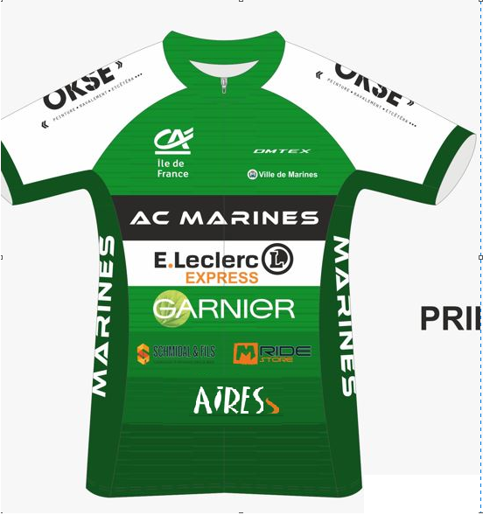
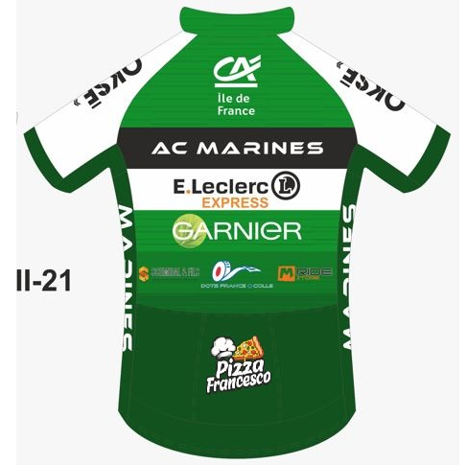


Nouveaux sponsors
Bilan Financier
Saison 2020-2021

Slide 24

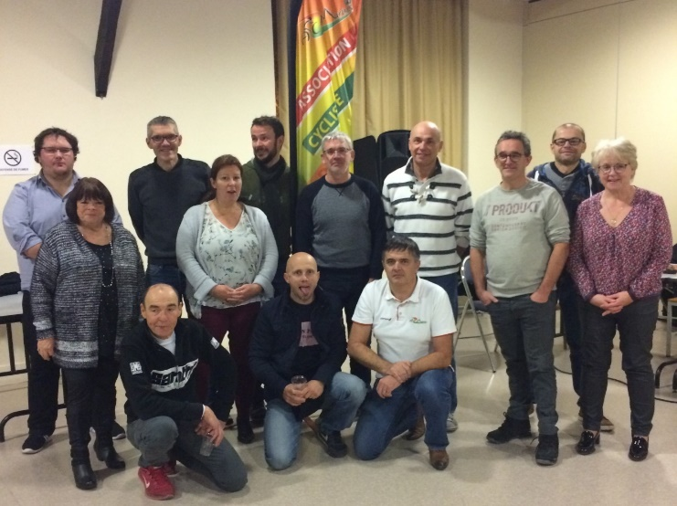
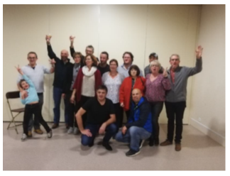
Renouvèlement du bureau

Slide 25
Election du nouveau bureau
Saison 2020-2021
Saison 2021-2022
Chantal Carrara
Anne Hautreux
Bruno Courtois
Vincent Berthelot
Patrice Borie
Sébastien Rolland
Frederic Weil
Sylvain Guyot
Sylvain Devaux
Stéphane Salvadori
Delphine Salvadori
Julien Ferrandon
Pascal Renault
Céline Hozsan
Séverine Bachelet
Mario Pruvost
Chantal Carrara
Bruno Courtois
Vincent Berthelot
Patrice Borie
Sébastien Rolland
Frederic Weil
Sylvain Guyot
Stéphane Salvadori
Julien Ferrandon
Pascal Renault
Céline Hozsan
Séverine Bachelet
Mario Pruvost

Slide 26
Election du nouveau bureau
Saison 2020-2021
Saison 2021-2022
Chantal Carrara
Anne Hautreux
Bruno Courtois
Vincent Berthelot
Patrice Borie
Sébastien Rolland
Frederic Weil
Sylvain Guyot
Sylvain Devaux
Stéphane Salvadori
Delphine Salvadori
Julien Ferrandon
Pascal Renault
Céline Hozsan
Séverine Bachelet
Mario Pruvost
Chantal Carrara
Anne Hautreux
Bruno Courtois
Vincent Berthelot
Patrice Borie
Sébastien Rolland
Frederic Weil
Sylvain Guyot
Stéphane Salvadori
Julien Ferrandon
Pascal Renault
Céline Hozsan
Séverine Bachelet
Mario Pruvost

Slide 27
Election du nouveau bureau
Saison 2020-2021
Saison 2021-2022
Chantal Carrara
Anne Hautreux
Bruno Courtois
Vincent Berthelot
Patrice Borie
Sébastien Rolland
Frederic Weil
Sylvain Guyot
Sylvain Devaux
Stéphane Salvadori
Delphine Salvadori
Julien Ferrandon
Pascal Renault
Céline Hozsan
Séverine Bachelet
Mario Pruvost
Chantal Carrara
Anne Hautreux
Bruno Courtois
Vincent Berthelot
Patrice Borie
Sébastien Rolland
Frederic Weil
Sylvain Guyot
Stéphane Salvadori
Delphine Salvadori
Julien Ferrandon
Pascal Renault
Céline Hozsan
Séverine Bachelet
Mario Pruvost

Slide 28
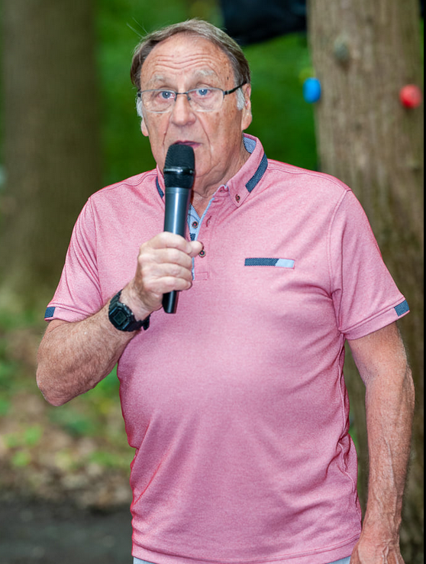
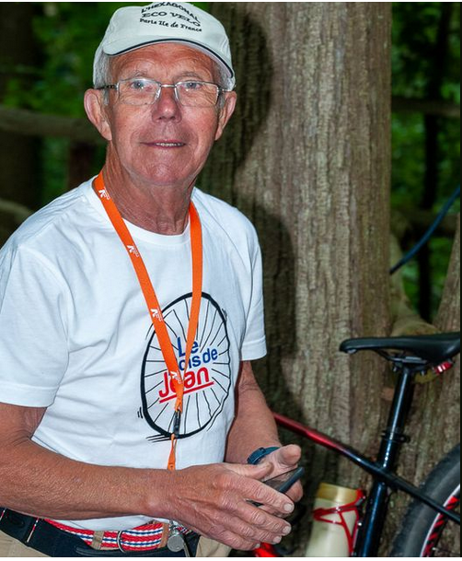
Membres d’honneur « à vie »

Slide 29
Objectifs de la saison 2021-2022
Poursuivre et finir la formation des éducateurs
Recherche de nouveaux sponsors
Réassort des Trifonctions (mise à jour de la maquette avec les nouveaux sponsors)
Mise à jour de la maquette des équipements avec les nouveaux sponsors
Reprendre une vie sportive tout en respectant les protocoles sanitaires
Publication de la charte du club (réactualisation de celle de 2016)
Revenir à l’origine du club « Club de compétition »
Organisation d’un cyclo-cross
« Relooking » du site du club
…

Slide 30

A vos agendas
Nos organisations 2022
Ven. 21/01 La photo
Dim. 03/04 VOT Adultes
Sam. 18/06 VOT Jeunes
Dim. 02/10 Prix ST Rémy
Dim. xx/11 Cyclo-Cross

Slide 31

A vos agendas
Nos organisations 2022
Ven. 21/01 La photo
Dim. 03/04 VOT Adultes
Sam. 18/06 VOT Jeunes
Dim. 02/10 Prix ST Rémy
Dim. xx/11 Cyclo-Cross
Extrait de la charte 2016
Nous nous engageons à participer à la vie du club,
en apportant notre aide sur les organisations prévues
au calendrier de l’AC Marines

Slide 32


Slide 33

